Slide 1
Örnekleme ve Örnekleme Dağılımları

Slide 2
Amaç anakütle hakkında çıkarımlar yapmaktır
Örneklem anakütleden seçilmiş bir alt gruptur

Slide 3
Yansız, Tarafsız
örneklem
Yansız örneklem, bütün anakütleyi temsil eder. Rasgele seçim yapmak
demokratlar
anakütle
cumhuriyetçiler
Yanlı
örneklem
Yanlı örneklem, Bütün anakütleyi temsil etmez örneğin telefonla anket yapılmışsa telefonu olanlar ankete katılmıştır..
Telefonu veya arabası olan veya internet kullananlar
demokratlar
anakütle
cumhuriyetçiler

Slide 4
Örneklem
Örnek “istatistik”i
örneklemin bir ölçümüdür.
Ortalama, oran, varyans gibi...
Anakütle “parametre”si anakütlenin bir ölçümüdür
Ort, oran,varyans....

Slide 5


Tahminleyen
Örnek ortalaması, ,anakütle ortalamasının, μ ,
bir tahminleyenidir.
Örnek varyansı, s², anakütle varyansının, σ², bir tahminleyenenidir
Örnek standart sapması, s, anakütle standart sapmasının, σ, bir tahminleyenidir.
Örnek oranı, , anakütle oranının, p, bir tahminleyenidir.

Slide 6
Örneklemeyi Gerekli Kılan Nedenler
Maliyet tasarrufu sağlaması
Zaman tasarrufu sağlaması
Doğru bilgi edinme imkanı sağlaması
Pratik imkansızlık halinin bulunması

Slide 7
Örnekleme İçin Birim Seçme Yöntemleri
1. Keyfi Seçim: Örneklem oluşturulurken, tanımlanan evreni oluşturan birimler arasında fark gözetilir,yani bütün birimlere eşit seçilme şansı verilmez ise bu türden birim seçimine keyfi seçim adı verilir. Örneğin ilinizdeki doktorların sorunlarının belirlenmesine
yönelik bir araştırma için her gün doktorlar lojmanında birlikte olduğunuz doktorları örnekleme seçerseniz yapmış olduğunuz seçim keyfi seçimdir.

Slide 8
2. Rassal (Tesadüfi) Seçim
Örneklemi teşkil etmek üzere seçim yapılırken evreni oluşturan birimler arasında herhangi bir ayrıcalık gözetilmez, hepsine eşit seçilme şansı veriliyorsa rassal seçim yapılmış olur. Kura ile seçim (doktorlar listesi oluşturulur, rasgele seçim yapılır), sistematik seçim (rasgele oluşturulmuş listeden N/n. sayıdakiler seçilir), rassal tablolar ile seçim

Slide 9
3.Tabaka örnekleme: sınırları saptanmış bir evrende alt tabakalar veya alt birim gruplarının var olduğu durumlarda kullanılır. Evrendeki alt grupların örneklemde temsil edilmelerini garanti altına alır. Hastane personelinin sorunları araştırmasında, Doktorlar, hemşireler, diğer hastane personeli gruplarının hepsinden örnek alınır.

Slide 10
4. Kümelere Göre Örnekleme
Evren hacmi çok büyük ve birimler geniş bir coğrafi alana yayılmış olduğunda örneklem evrendeki birimlerden rassal seçim yöntemi yaparak değil de, bu birimlerden oluşturulan gruplardan rassal seçim yapmak suretiyle oluşturulması daha etkili olabilir.
Bir bucağa bağlı 9 köyde 15-44 yaşları arasında ve evli 341 kadın bulunmaktadır. Bu kadınların sahip olmak istedikleri (ideal) çocuk sayıları incelemek istenmektedir. Araştırıcının bütün köylere gitme olanağı yoktur. Bu yüzden 2 köy seçerek bu köylerdeki kadınların tümüyle görüşmek istemektedir. 9 köy 1’den 9’a kadar numaralanmış ve rasgele 2 köy örnekleme alınmıştır.

Slide 11
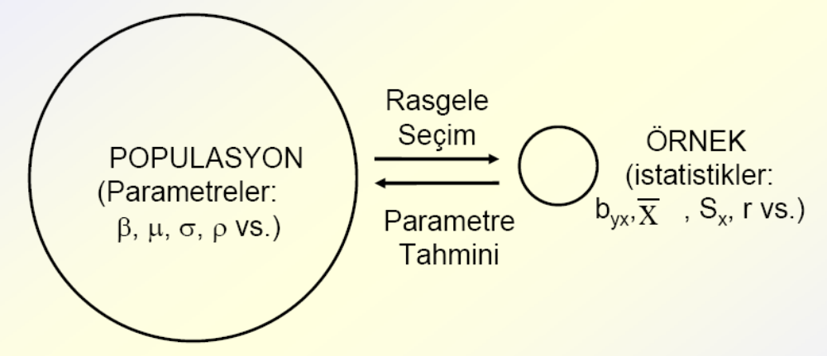
Örnekleme
Nokta tahmin edicisinin verdiği değer ile tahmin edilmeye çalışılan anakütle parametre değeri arasındaki farka örneklem hatası denir. - μ gibi

Slide 12
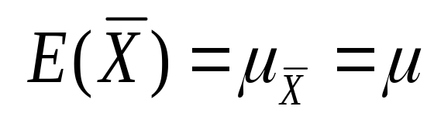
İyi bir tahmin edicinin özellikleri
1. Yansızlık: örneklem istatistiklerinin beklenen değeri anakütle parametresine eşit ise tahminleyen yansız (tarafsız) dır. Örnek: ortalamalar

Slide 13
{
fark
Yansız tahminleyen
Yanlı tahminleyen

Slide 14
2. Etkinlik: Düşük varyansa sahip tahminleyene etkin tahminleyen denir
Etkin tahminleyen tahmin edilen parametreye ortalama olarak daha yakındır.
Etkin olmayan tahminleyen daha uzaktır.

Slide 15
3. Tutarlılık: Bir tahminleyenin tahmin ettiği parametreye yakınlığı gözlem sayısı arttıkça artıyorsa tutarlı tahminleyendir denir.
tutarlı
n = 100
n = 10

Slide 16
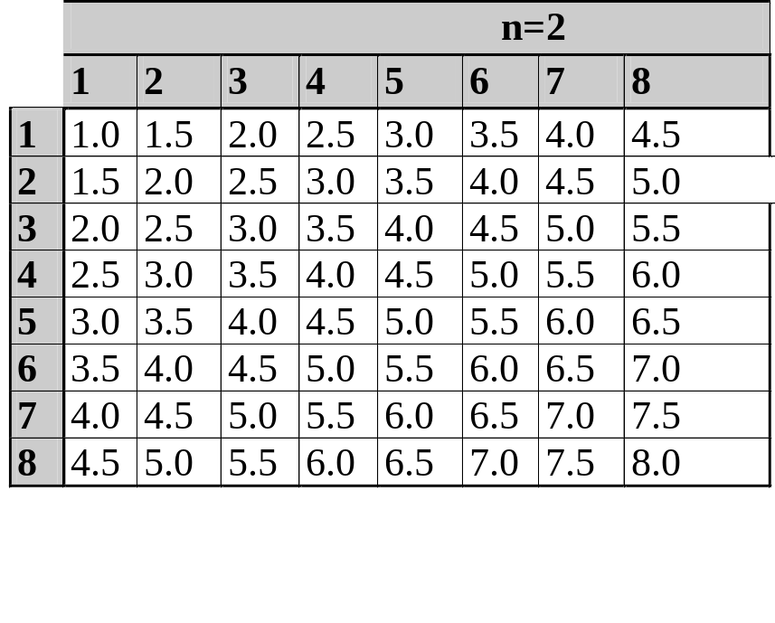
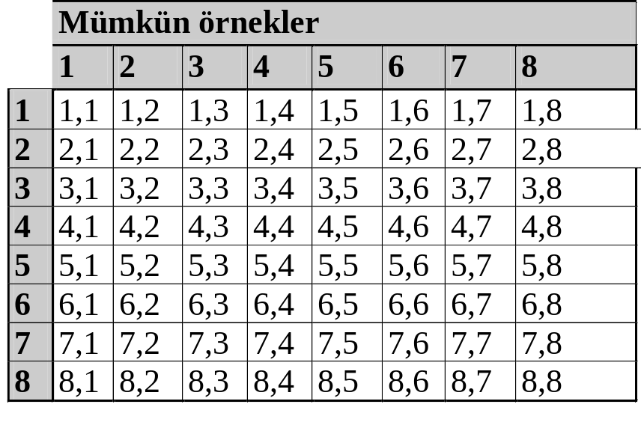
Tek örnek testleri
1. Anakütle ortalamasının tahmini
1’den 8’e kadarki tam sayılardan rasgele 2 tane seçilsin. 8*8 = 64 farklı durum vardır (yerine koymalı).
Mümkün örneklerin ortalamaları

Slide 17
Örnek ortalamalarının dağılımı
0
.
1
0
E
(
X
)
=
μ
=
4.
5
0
X
.
0
5
V
(
X
)
=
σ
2
=
2.
625
=
X
SD
(
X
)
σ
=
1
.
6202
0
X
.
0
0
1
.
0
1
.
5
2
.
0
2
.
5
3
.
0
3
.
5
4
.
0
4
.
5
5
.
0
5
.
5
6
.
0
6
.
5
7
.
0
7
.
5
8
.
0

Slide 18
Örnek ortalamalarının dağılımı
  Dağılımın şekli normale benzer
  Anakütle ortalaması ile aynı ortalamaya sahiptir
  Varyans anakütle varyansından küçüktür
S
a
m
p
l
i
n
g
D
i
s
t
r
i
b
u
t
i
o
n
o
f
t
h
e
M
e
a
n
0
.
1
0
)
X
(
P
0
.
0
5
0
.
0
0
1
.
0
1
.
5
2
.
0
2
.
5
3
.
0
3
.
5
4
.
0
4
.
5
5
.
0
5
.
5
6
.
0
6
.
5
7
.
0
7
.
5
8
.
X
0

Slide 19

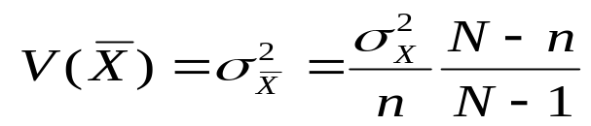
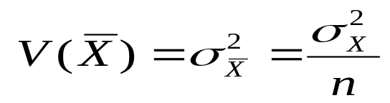
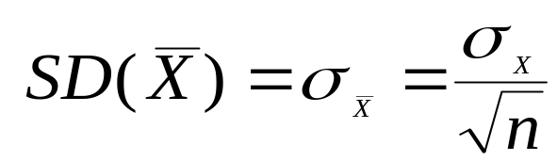
Örnek ortalamalarının dağılımı
Örnek ortalamalarının beklenen değeri (ortalaması) anakütle ortalamasına eşittir
Örnek ortalamaları ile anakütle varyansı arasındaki ilişki
Anakütle sonsuz (çok büyük) bir küme ise (N-n)/(N-1) 1’e yakınsayacağından yukarıdaki eşitlik daha kısa olarak şöyle ifade edilir. (veya n/N<=0,05 ise)
Örnek ortalamalarının standart sapmasına standart hata denir.

Slide 20

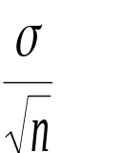
Merkezi limit teoremi
Ortalaması μ ve standart sapması σ olan bir dağılımdan (anakütle) seçilecek örneklerin dağılımı ortalaması standart sapması
olan bir normaldir (n>30 ise).
n = 5
0
.
2
5
0
.
2
)
0
X
0
.
1
(
5
P
0
.
1
0
0
.
0
5
0
.
0
0
X
n = 20
0
.
2
)
X
(
P
0
.
1
0
.
0
X
büyük n
0
.
4
0
.
)
3
X
(
0
.
f
2
0
.
1
0
.
0
-
μ
X

Slide 21
Farklı dağılımlı anakütlelerde örneklem dağılımları
Normal
Tekdüze
Çarpık
General
anakütle
n = 2
n = 30
μ
X
μ
X
μ
X
μ
X

Slide 22
Anakütle normal ise örneklemin dağılımı normaldir.(n ne olursa olsun)
Anakütle normal değil ise, n>30 durumunda örneklemin dağılımı normaldir.
Anakütle normallikten az bir çarpıklık gösteriyorsa örneklemin dağılımı normale yakındır.

Slide 23
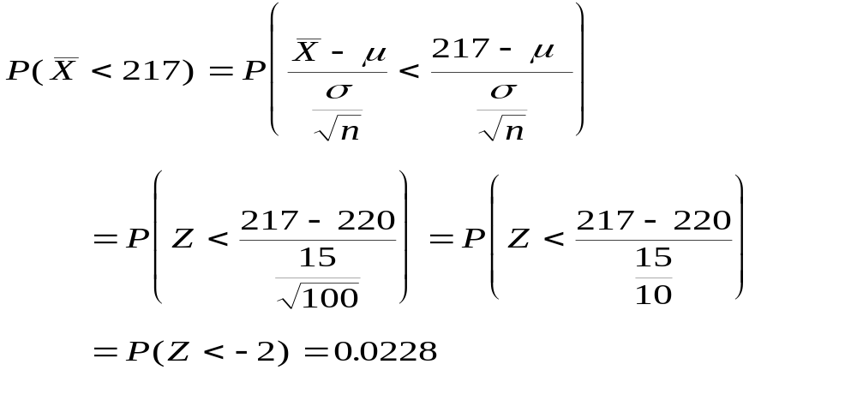
örnek
Bir hastalığa yakalanmış farelerin kalan ömrü ortalama 220 saat ve standart sapması 15 saattir. Bir araştırmacının laboratuvarında bu hastalığa sahip 100 fare varsa bunların ortalama ömrünün 217 saatten az olma olasılığı nedir?

Slide 24
örnek
10 yaşındaki çocukların IQ’su ortalaması, μ = 100 ve standart sapması σ = 16 olan bir normal dağılım göstermektedir.
  Bu yaş grubundan rasgele seçilmiş 16 çocuğun IQ ortalamasının 108 veya daha fazla olma olasılığı nedir?
  Bu yaş grubundan rasgele seçilmiş 9 çocuğun IQ ortalamasının 82 veya daha az olma olasılığı nedir?
  Dağılım normal olmasa idi örneklemde neye dikkat etmek gerekirdi?

Slide 25
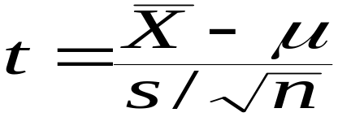
t Dağılımı (öğrenci t-dağılımı)
Anakütlenin standart sapması, σ, bilinmiyorsa yerine örneğin standart sapması, s kullanılır. Anakütle normal dağılıyorsa bu durumda
v=(n-1) serbestlik dereceli bir t-dağılımı gösterir.
Dağılım çan eğrisi şeklindedir. Ortalamaya göre simetriktir..
Ortalama 0 dır.
Varyans 1’den büyüktür. Standart normal dağılımın daha basık halidir. Serbestlik derecesi arttıkça varyans 1’e yaklaşır.
Serbestlik derecesi arttıkça t-dağılımı satndart normal dağılıma yaklaşır.(Pratikte n>30 ise T yerine Z kullanılır)
Standart normal
t, v=20
t, v=10
0
μ

Slide 26
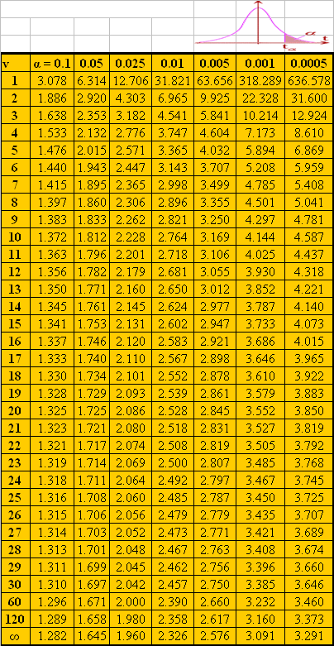

Slide 27
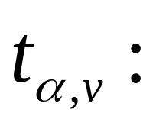
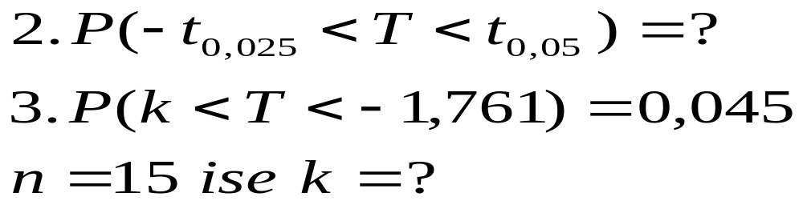
örnekler
Sağındaki alanı alfa olan v serbestlik dereceli T değeri demektir.
1. Solda 0,025 alan bırakan v=14 serbestlik dereceli T değeri nedir?

Slide 28
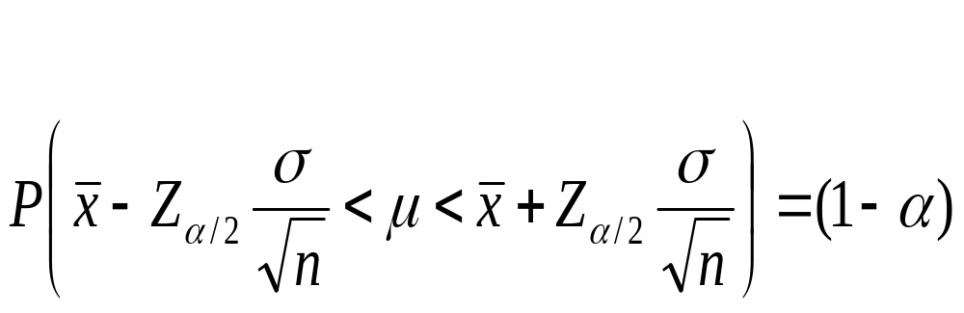
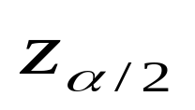

Anakütle ortalamasının aralık tahmini
Anakütle varyansı biliniyorsa, anakütle ortalamasının (1-α) güven aralığı aşağıdaki gibi tahmin edilir.
Örneklem istatistiğine nokta tahmini denir.
standart normal dağılımda sağ tarafındaki alan alfa/2 olan Z değeri demektir.. ‘ya güven katsayısı denir

Slide 29



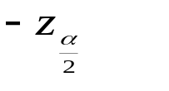
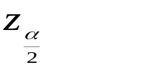
Güven aralığının bulunması
S
t
a
n
d
a
r
d
N
o
r
m
a
l
D
i
s
t
r
i
b
u
t
i
o
n
⎛
⎞
α/2
⎜
>
=
P
z
z
⎟
⎝
α
⎠
0
.
4
2
⎛
⎞
α/2
P
⎜
z
<
−
z
⎟
=
0
.
3
⎝
α
⎠
)
⎛
2
⎞
z
(
0
.
2
f
P
⎜
−
z
<
z
<
z
⎟
=
(
1
−
α
)
⎝
α
α
⎠
0
.
1
2
2
(1
α
) 100% güven
-
aralığı
0
.
0
σ
-
5
-
4
-
3
-
2
-
1
0
1
2
3
4
5
x
±
z
Z
α
n
2

Slide 30
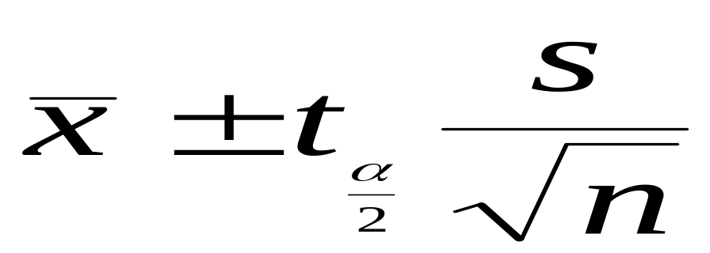
Anakütle ortalamasının aralık tahmini
Anakütlenin varyansı bilinmiyorsa, örneklemin varyansı kullanılarak anakütle ortalamasının (1-α) güven aralığı aşağıdaki gibi tahmin edilir
V=n-1 serbestlik derecesi

Slide 31

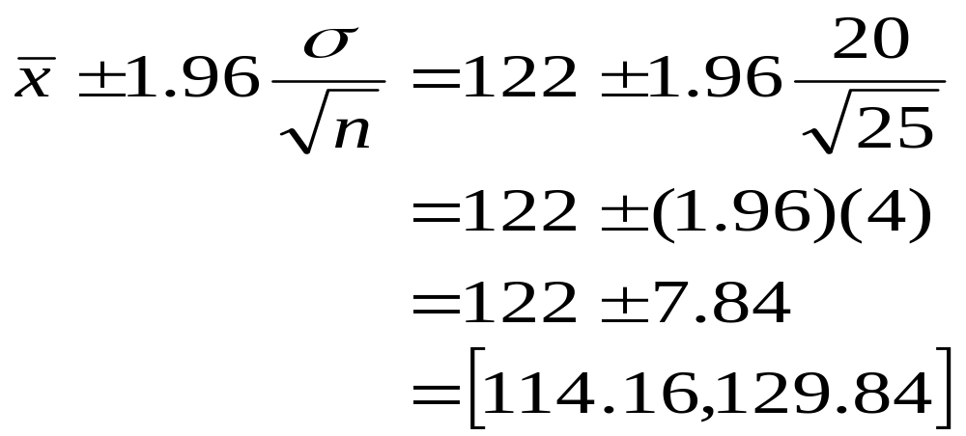
örnek
n = 25
σ= 20
= 122 ise

Slide 32

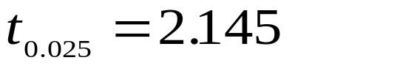
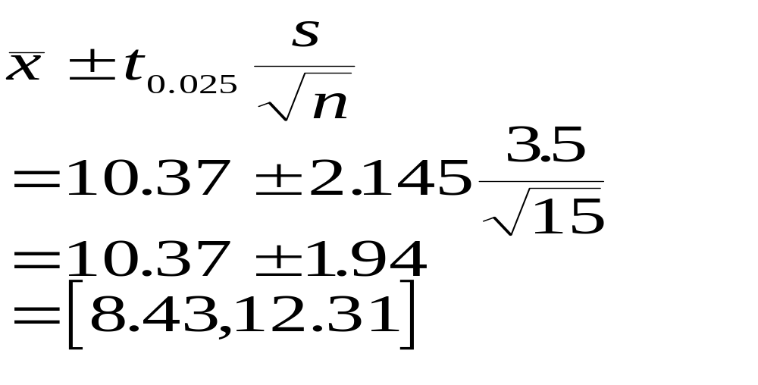
örnek
Bir hisse senedinin getirisini analiz etmek isteyen piyasa analisti geçtiğimiz 15 günün ortalama getirisini = %10.37 ve standart sapmasını s = % 3.5 bulmuştur. Normal dağılım varsayımı altında bu hisse senedinin %95 olasılıkla ortalama getirisi uzun vadede ne olacaktır.

Slide 33
örnek
Bir ekonomist bir şehirde kişi başına düşen banka tasarruflarını hesaplamak istemektedir. Rasgele aldığı 100 hesapta ortalama 35760 TL olduğunu ve standart sapmanın 20000 TL olduğunu hesaplamışsa bu şehirdeki kişi başına yapılan banka tasarruflarını 95% güven aralığında hesaplayınız.

Slide 34

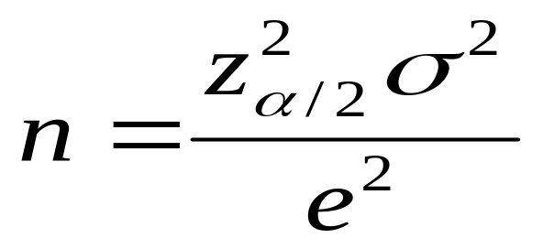
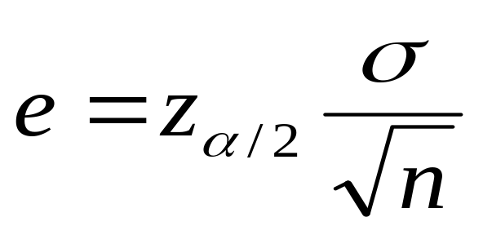
Örnek büyüklüğü hesabı
Anakütle ortalamasının e birimlik hata payı ve
güvenle tahmin edilebilmesi için gerekli örnek büyüklüğü en az

Slide 35
örnek
Pazar araştırmaları yapan bir firma bir alışveriş merkezine gelen müşterilerin yaptıkları ortalama harcama miktarının tespit etmek istemektedir. Anakütle standart sapması $400 kabul edilirse, $120 hata payı ve 95% güvenle tahmin yapılması için en az kaç müşterinin harcamaları incelenmelidir?

Slide 36
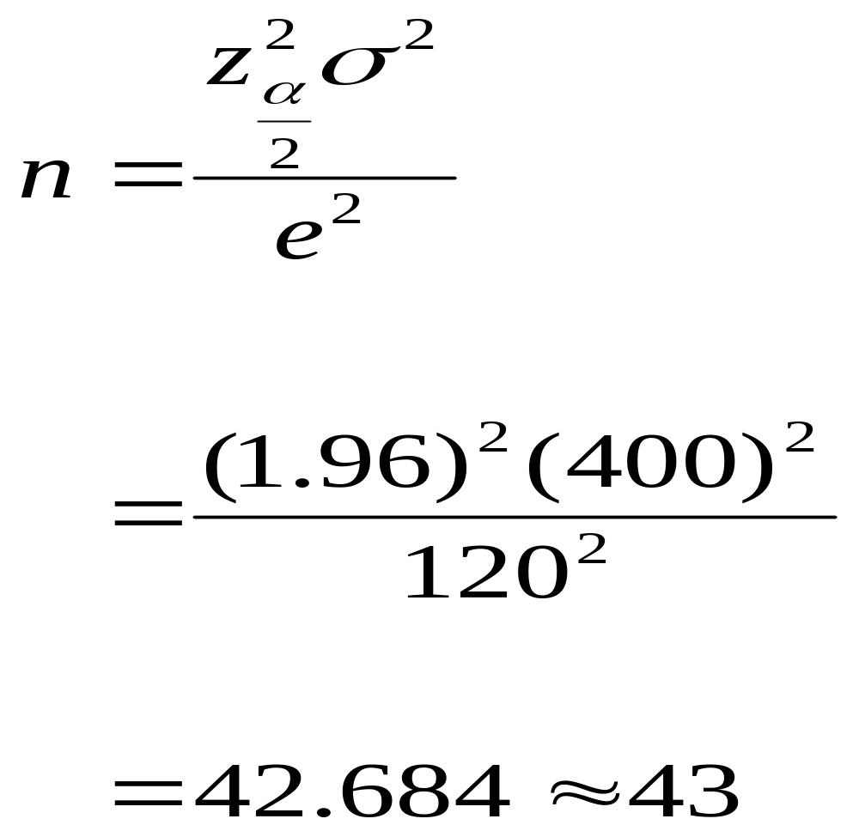
çözüm

Slide 37
örnek
Şebeke suyundaki çinko miktarınını belirlemek için 36 farklı noktadan örnek alınmış ve ortalama 2,6 gr/ml bulunmuştur. Anakütle Std. Sap. 0,3 gr/ml ise örnek ortalaması anakütle ortalaması gibi kullanılırsa yapılıyor olacak olan hata miktarı %95 güvenle en fazla kaç gr/ml dir?

